Slide 1



ARBITRAGE EN EXPERTISE AUTOMOBILE
3 MAI 2018
JEAN MAROT - AVOCAT

Slide 2
PROGRAMME
Introduction générale
Arbitrage: définition
Comparaison avec les autres M.A.R.C.
Avantages et inconvénients
Le compromis d’arbitrage et la clause compromissoire
Arbitrage libre ou institutionnel
L’arbitre: désignation, déport et récusation
4 principes fondamentaux de la procédure

Slide 3
PROGRAMME
Autres règles de procédure
Pouvoirs et compétences de l’arbitre
La sentence arbitrale
Recours contre la sentence
Effets de la sentence
Illustration pratique
Conclusion
Questions et réponses

Slide 4
ARBITRAGE: DÉFINITION
2

Slide 5
Processus par lequel les parties confient à un tiers impartial et indépendant le soin de trancher leur litige par une sentence.
D’origine conventionnelle, l’arbitrage a une finalité juridictionnelle, la sentence étant dotée de l’autorité de la chose jugée.
Contrat organisant une forme de « justice privée »
Exception au monopole de l’état

Slide 6

6ème partie du code judiciaire
Articles 1676 à 1723 insérés en 1972
Réforme en 2013

Slide 7
COMPARAISON AVEC LES AUTRES M.A.R.C
3

Slide 8
LES AUTRES MODES ALTERNATIVS DE REGLEMENT DES CONFLITS (M.A.R.C)
Médiation Accord écrit pouvant être homologué (= jugement)
Conciliation Devant un juge (PV a valeur de jugement)
Tierce décision obligatoire
Expertise

Slide 9
Arbitrage vs Médiation
La médiation ne débouche pas sur une décision juridictionnelle mais sur un accord (qui peut toutefois être homologué par un tribunal)
Le médiateur ne tranche pas le litige. Il aide seulement les parties à trouver une solution raisonnable et acceptable.
Ex. médiation familiale

Slide 10
Arbitrage vs Expertise judiciaire
Arbitre = juge, expert = spécialiste désigné par le juge;
Rapport d’expertise ne lie ni les parties ni le juge

Slide 11
Arbitrage vs Tierce décision obligatoire
Nuance ténue car on emploie les mêmes termes (tiers arbitre)
Exemple :
Expert immobilier pour dégâts locatifs en fin de bail
Expert-comptable pour fixer le prix des actions
Peut intervenir même sans litige
Tierce décision n’a pas valeur de jugement

Slide 12
AVANTAGES ET INCONVÉNIENTS
4

Slide 13
Avantages
Rapidité (fixation rapide, évite l’encombrement des tribunaux, pas d’appel,…)
Efficace car moins lourd et moins formel
Procédure souple et modulable (preuve libre, témoignages, etc…)
Choix des arbitres (technicité)
Confidentialité
Sentence = jugement
Inconvénients
Nécessite l’accord des parties
Coût (justice privée), mais pas en expertise automobile

Slide 14
Gros avantage en expertise auto arbitre = juge = expert
L’arbitre est en même temps le « juge » qui tranche le litige et l’expert qui se prononce sur le plan technique
>< expertise judiciaire : ou le juge désigne un expert (avis non contraignant)
>< arbitrage « classique » ou l’arbitre est un avocat ou juriste spécialisé qui peut faire appel à un expert

Slide 15
LE COMPROMIS D’ARBITRAGE ET LA CLAUSE COMPROMISSOIRE
5

Slide 16
Le compromis d’arbitrage : quand ?
Art. 1681 C.J.
« Une convention d'arbitrage est une convention par laquelle les parties soumettent à l'arbitrage tous les différends ou certains des différends qui sont nés ou pourraient naître entre elles au sujet d'un rapport de droit déterminé, contractuel ou non contractuel »
Avant : « clause compromissoire » (clause d’arbitrage)
Après : compromis d’arbitrage

Slide 17
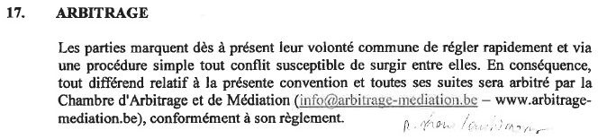
Exemple de clause d’arbitrage
Contrat de bail commercial

Slide 18
Clauses d’arbitrage interdites en assurance auto
Article 90 de la loi du 4 avril 2014 relative aux assurances (anc. Loi 92) : § 1er. La clause par laquelle les parties à un contrat d'assurance s'engagent d'avance à soumettre à des arbitres les contestations à naître du contrat est réputée non écrite. § 2. Les dispositions du paragraphe 1er ne sont pas applicables aux contrats d'assurance portant sur les risques que le Roi détermine. Toutefois, les risques visés à l'article 85, § 2, alinéa 2, ne peuvent pas être exclus.
Article 85, § 2 :
RC AUTO et dégâts matériels;
Incendie (risques simples);
RC vie privée;
Accidents corporels couverts à titre individuel;
Assistance;
Protection juridique.

Slide 19

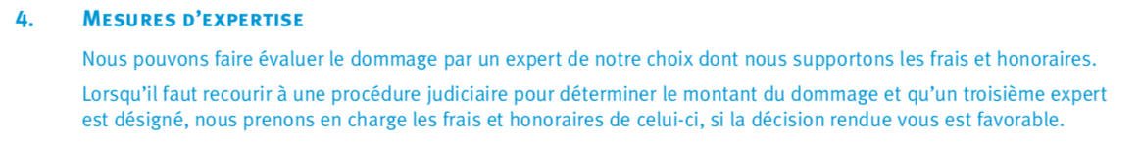
Exemples de clauses (assurance auto) arbitrage qui ne dit pas son nom…

Slide 20
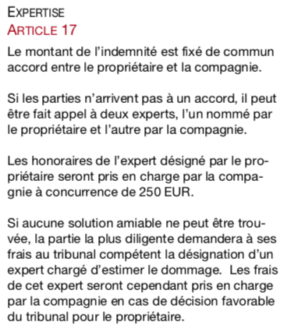

Exemples de clauses (assurance auto) arbitrage qui ne dit pas son nom…

Slide 21

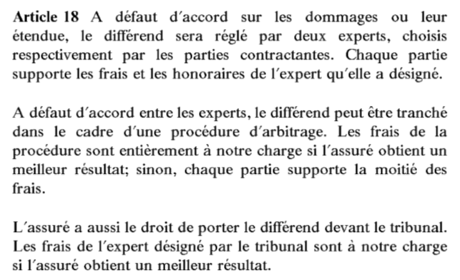
Exemples de clauses (assurance auto) arbitrage qui ne dit pas son nom…

Slide 22

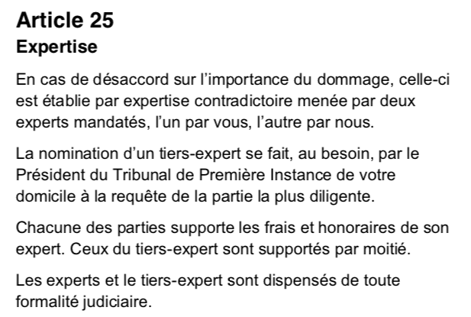
Exemples de clauses (assurance auto) arbitrage qui ne dit pas son nom…

Slide 23
La convention d’arbitrage
Formes: aucune (même pas l’exigence d’un écrit)
Arbitrabilité (exclusions légales et ordre public)
Droit du travail
État des personnes (matières familiales)
Copropriété
Assurances

Slide 24
ARBITRAGE LIBRE OU INSTITUTIONNEL
6

Slide 25
Arbitrage libre ou institutionnel
Arbitrage libre (sous réserve du respect des dispositions impératives du Code judiciaire)
Arbitrage institutionnel (ex. CEPANI)
RDR assuralia (dépassement de plafond)

Slide 26

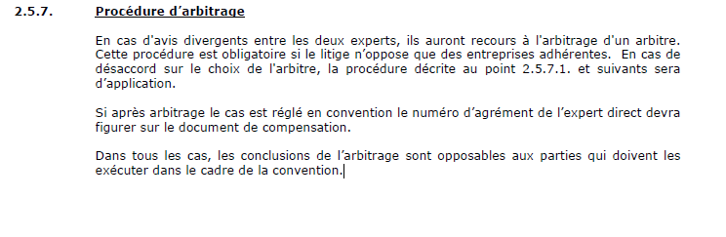
Procédure d’arbitrage Assuralia Dépassement du plafond RDR (rare)

Slide 27
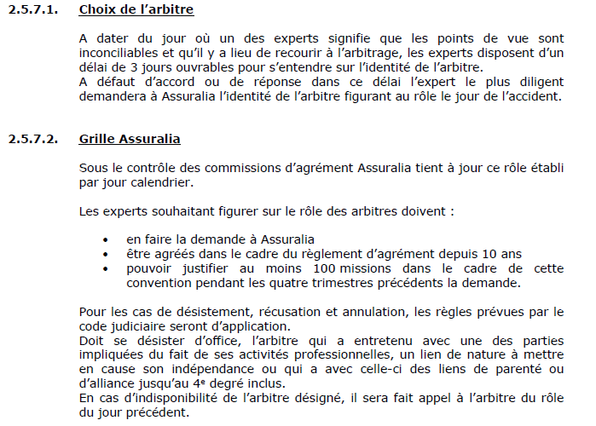

Slide 28
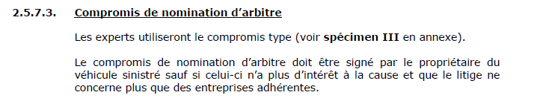

Slide 29
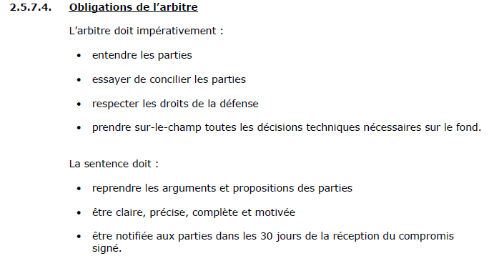

Slide 30
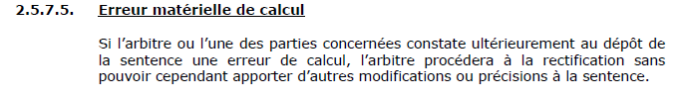
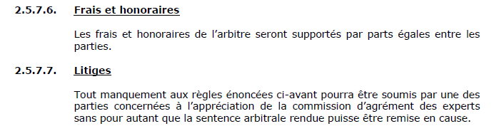

Slide 31
L’ARBITRE DÉSIGNATION, DEPORT ET RECUSATION
7

Slide 32
L’arbitre
Seule condition préalable : jouir de la capacité juridique (ni mineurs ni personnes protégées)
Exception : magistrats et greffier
Article 298 du Code judiciaire : les membres des cours, tribunaux, parquets et greffes ne peuvent faire d'arbitrage rémunéré.
Article 1686, §1er C.J. : « obligation de révélation »
Lorsqu'une personne est pressentie en vue de sa désignation éventuelle en qualité d'arbitre, elle signale toute circonstance de nature à soulever des doutes légitimes sur son indépendance ou son impartialité. A partir de la date de sa désignation et durant toute la procédure arbitrale, l'arbitre signale sans délai aux parties toutes nouvelles circonstances de cette nature.

Slide 33
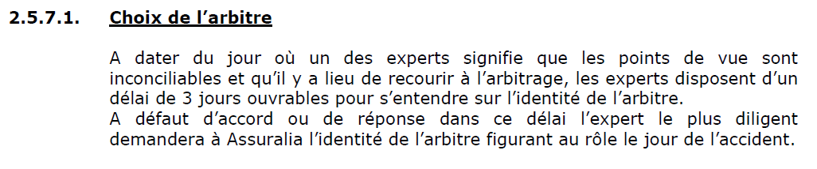
Désignation de l’arbitre
Article 1685 du Code judiciaire
Procédure prévue dans la convention
Exemple : le « rôle » de la convention RDR
Ou au choix des parties : Si les parties ne peuvent s'accorder sur le choix de l'arbitre, celui-ci est désigné par le président du tribunal de première instance statuant sur requête de la partie la plus diligente

Slide 34
Fin prématurée de la mission
Déport
Récusation
Carence ou incapacité

Slide 35
Déport
Article 1685, § 7
« L'arbitre qui a accepté sa mission ne peut se retirer que de l'accord des parties ou moyennant l'autorisation du président du tribunal de première instance »

Slide 36
Récusation : Motifs
Article 1686
s'il existe des circonstances de nature à soulever des doutes légitimes sur son indépendance ou son impartialité, ou s'il ne possède pas les qualifications convenues par les parties.
cause dont les parties ont eu connaissance après cette désignation

Slide 37
Récusation : Procédure
Soit prévue dans compromis d’arbitrage
Soit article 1687 Code judiciaire
La partie qui a l'intention de récuser un arbitre expose par écrit les motifs de récusation à l'arbitre concerné.
Délai de 15 jours à compter de la désignation de l’arbitre ou de la date à laquelle elle a eu connaissance du motif de récusation
L’arbitre a un délai de 10 jours pour se déporter
S’il ne se déporte pas, la partie récusante a ensuite un délai de 10 jours pour citer l’arbitre et les autres parties devant le tribunal (l’arbitrage peut se poursuivre)

Slide 38
Carence ou incapacité
Article 1688 Code judiciaire
Lorsqu'un arbitre se trouve dans l'impossibilité de droit ou de fait de remplir sa mission, ou, pour tout autre motif, ne s'acquitte pas de sa mission dans un délai raisonnable
Fin de mission de l’accord des parties
Si désaccord quant aux motifs, la partie la plus diligente cite les autres parties ainsi que l'arbitre devant le président du tribunal de première instance
Ex: perte d’agrément, incapacité physique, …

Slide 39
Remplacement en cas de fin de mission prématurée (avant sentence finale)
Idem désignation initiale (convention, accord ou tribunal)
L’arbitre, après avoir entendu les parties, décide s’il recommence tout ou partie de la procédure

Slide 40
4 PRINCIPES FONDAMENTAUX DE LA PROCÉDURE
8

Slide 41
La procédure 4 principes fondamentaux
les parties doivent être traitées sur un pied d'égalité
chaque partie doit avoir toute possibilité de faire valoir ses droits, moyens et arguments
respect du contradictoire
loyauté des débats
« nonobstant toute convention contraire » (= impératif)
Attention : risque d’annulation de la sentence !

Slide 42
1. Les parties doivent être traitées sur un pied d’égalité
Egalité des armes
Ne pas désavantager une partie par rapport à l’autre
Exemples
Ne pas accorder un délai plus court à une partie par rapport à l’autre
Ne pas accepter le témoin proposé par une partie et refuser sans motifs celui suggéré par l’autre partie
Etc…

Slide 43
2. Chaque partie doit avoir toute possibilité de faire valoir ses droits, moyens et arguments
Respect des droits de la défense
Permettre à chaque partie de réagir aux arguments de l’autre
Permettre aux parties de faire valoir leurs observations en réaction aux documents et rapports en possession de l’expert (rapports techniques, annonces comparatives, offres épaves, photographies, etc).

Slide 44
3. Respect du contradictoire la vérité est issue de la « confrontation des contraires »
Le droit pour les parties d’être entendues
Les parties doivent pouvoir prendre connaissance des preuves, conclusions et arguments de l’autre partie et avoir la possibilité de les contredire
En pratique :
l’arbitre doit toujours s’adresser à toutes les parties
s’il reçoit un courrier ou un document dont il est le seul destinataire, il doit l’adresser aux parties qui n’en ont pas connaissance
chaque partie doit évidemment toujours être informée

Slide 45
3. Respect du contradictoire la vérité est issue de la « confrontation des contraires »
L’arbitre est-il tenu de soumettre aux parties un rapport préliminaire ?
Non Sauf :
Si l’obligation est prévue dans le compromis d’arbitrage (mission type judiciaire)
Si l’expert aborde dans son seul et unique rapport des éléments dont les parties n’ont pas eu connaissance et sur lesquels elles n’ont pas pu s’expliquer

Slide 46
4. Loyauté des débats
Bonne foi procédurale
Prohibition des mesures dilatoires (ex. recours basé sur des motifs futiles pour gagner du temps ou « pourrir » la procédure)
Surprendre/tromper une partie avec une pièce au dernier moment
Ecartement des preuves obtenues de façon irrégulière

Slide 47
Sanction du non-respect de la procédure: annulation de la sentence
2 nuances :
Article 1717 du Code judiciaire :
« il ne peut toutefois y avoir annulation s'il est établi que l'irrégularité n'a pas eu d'incidence sur la sentence arbitrale »
Article 1679 du Code judiciaire :
« Une partie qui, en connaissance de cause et sans motif légitime, s'abstient d'invoquer en temps utile une irrégularité devant le tribunal arbitral est réputée avoir renoncé à s'en prévaloir » (= loyauté des débats)

Slide 48
AUTRES RÈGLES DE PROCEDURE
9

Slide 49
Autres règles de procédure Grande liberté laissée aux parties (compromis)
Lieu de l’arbitrage : choix des parties, à défaut par l’arbitre (détermine juge compétent pour contrôle)
Langue : idem (l’arbitre peut exiger des traductions de pièces)
Audience : pas obligatoire, procédure écrite possible. Audience peut se tenir en dehors du lieu de l’arbitrage (ex. là où se trouve le véhicule)
Pas de défaut : arbitrage peut se poursuivre en l’absence d’une partie (sauf empêchement légitime)
Échange des pièces et conclusions : délais et modalités à fixer par les parties ou l’arbitre
« chaque partie peut modifier ou compléter sa demande ou sa défense au cours de la procédure arbitrale, à moins que le tribunal arbitral considère ne pas devoir autoriser un tel amendement, notamment en raison du retard avec lequel il est formulé »

Slide 50
POUVOIRS ET COMPÉTENCES DE L’ARBITRE
10

Slide 51
Pouvoirs et compétences de l’arbitre
Juge librement admissibilité des preuves
Trancher demande de vérification d’écriture – fausseté de document (pas du pénal mais ok de considérer comme faux)
Mesures d’instruction : expertise (rare), production de documents, audition de témoins, …
Entendre toute personne (pas de prestation de serment)
Recours au témoignage plus fréquent qu’en justice (car moins lourd – ex. se rendre dans des garages ou de vendeurs d’occasion)
Peut demander assistance tribunal par exemple obliger audition témoin

Slide 52
LA SENTENCE ARBITRALE
11

Slide 53
La sentence arbitrale
L’arbitre tranche selon les règles de droit choisies par les parties ou, à défaut, celles qu'il juge les plus appropriées.
L’arbitre statue en qualité d'amiable compositeur uniquement si les parties l'y ont expressément autorisé.
Si, durant l’arbitrage, un accord est trouvé entre les parties, l’arbitre met fin à la procédure et, si les parties lui en font la demande, constate par une sentence l'accord des parties

Slide 54
Amiable compositeur
L’amiable composition est la clause par laquelle les parties dispensent les arbitres de faire application de la règle de droit en leur conférant le pouvoir de statuer en équité.
atténue la portée de la loi en fonction des circonstances particulières
modération raisonnable dans l'application du droit
→ On recherche moins l'application stricte des règles de droit qu’une solution équilibré.

Slide 55
La sentence arbitrale
La sentence arbitrale est rendue par écrit et signée par l'arbitre.
La sentence arbitrale est motivée.
La sentence comprend notamment, outre le dispositif, les mentions suivantes :
les noms et domiciles de l’arbitre;
les noms et domiciles des parties;
l'objet du litige;
la date à laquelle la sentence est rendue;
le lieu de l'arbitrage
Liquidation des frais
Délai du dépôt/communication de la sentence

Slide 56
Motivation et dispositif
Motivation :
Doit respecter compromis :
De manière générale :
« La motivation de la sentence doit être claire, précise, complète et adéquate. L’exigence est toutefois de forme et non de fond, ce qui signifie que le juge doit vérifier s’il a été répondu à tous les moyens, mais qu’il ne doit pas répondre à tous les détails de l’argumentation et ne peut se prononcer sur la pertinence des motifs »
Dispositif : décision (exécutoire ?)

Slide 57
Dépôt et délai
Délai et modalités prévues par compromis d’arbitrage.
Ex. modèle Assuralia :
Article 1713 Code judiciaire :
« La mission des arbitres prend fin de plein droit lorsque l’arbitre n'a pas rendu sa sentence à l'expiration du délai imparti »
(mais évidemment possibilité pour les parties d’accorder prolongation du délai)

Slide 58
EFFETS DE LA SENTENCE
13

Slide 59
Effets de la sentence arbitrale
Entre parties : Autorité de chose jugée. Même valeur qu’un jugement
Force exécutoire (exequatur)
Requête unilatérale devant le tribunal de première instance

Slide 60
RECOURS CONTRE LA SENTENCE
12

Slide 61
Recours contre la sentence arbitrale
Pas d’opposition
Pas d’appel sauf si prévu dans compromis (très rare)
Annulation
TPI (1er et dernier ressort)
Annulation si preuve de :
Partie incapable / convention pas valable
Partie pas informée désignation arbitre ou pas pu faire valoir ses droits
Si arbitre statue au-delà convention (ex. responsabilité accident si évaluation dommage)
Sentence pas motivée
Irrégularité dans désignation arbitre ou procédure arbitrage
Excès de pouvoir
Annulation si tribunal constate
Pas arbitrage possible (ex. trib trav, extra partrimonial, etc.)
Contraire ordre public
Fraude (ex. fausse annonce ?)
Délai 3 mois après communication sentence

Slide 62
ILLUSTRATIONS PRATIQUES
14

Slide 63
Cas pratique 1 : Tierce décision obligatoire et arbitrage Illustration de la nuance ténue
Jugement TPI Bruxelles 2015
« Les parties ont-elles-même qualifié leur accord de compromis d'arbitrage. Cependant, eu égard au type de litige, à la mission confiée à l'arbitre (détermination des dommages, notamment par un examen technique des véhicules impliqués) et aux compétences d'expert de celui-ci, justifiant sa désignation, il s'impose de conclure que les parties ont en réalité entendu recourir au mécanisme de tierce décision obligatoire et non à un véritable arbitrage.
Cette volonté des parties est également confirmée par le fait qu'une fois le « rapport d'arbitrage » déposé, la sprl X n'a pas procédé à l'exécution forcée de celui-ci, comme elle aurait pu le faire pour une sentence arbitrale, tandis que, de son côté, Y n'a pas invoqué l'irrecevabilité de la présente demande en raison de l'autorité de la chose jugée qui aurait été attachée à une telle sentence.
Partant, la décision de l'expert Z n'a pas valeur de sentence arbitrale mais de tierce décision obligatoire »
→ Erreur du tribunal qui aurait dû se déclarer incompétent (déclinatoire de compétence)

Slide 64
Cas pratique 2 : annulation
Accident : Assureur DM estime véhicule réparable, le propriétaire demande une perte totale
La mission confiée à l’arbitre est donc selon le compromis d’arbitrage convenu de « dire, au vu des dommages constatés et du contrat d’assurance DM souscrit par Monsieur G., si ce véhicule doit être déclassé ou réparé et partant, sur base de ce constat, de déterminer le préjudice de Monsieur G.; de chiffrer l’éventuel trouble de jouissance et autre préjudice subi depuis la date du sinistre ».

Slide 65
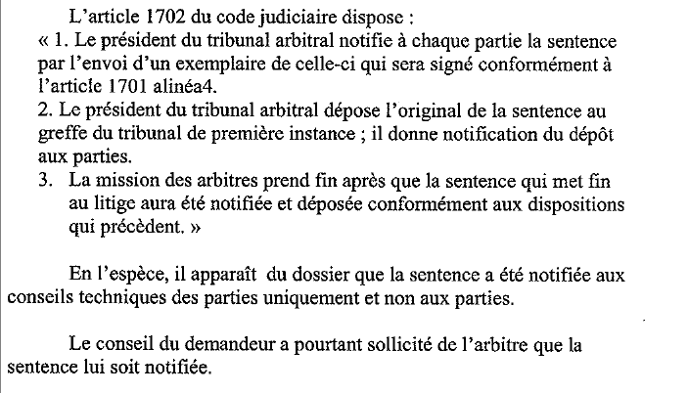
Cas pratique 2 : annulation

Slide 66
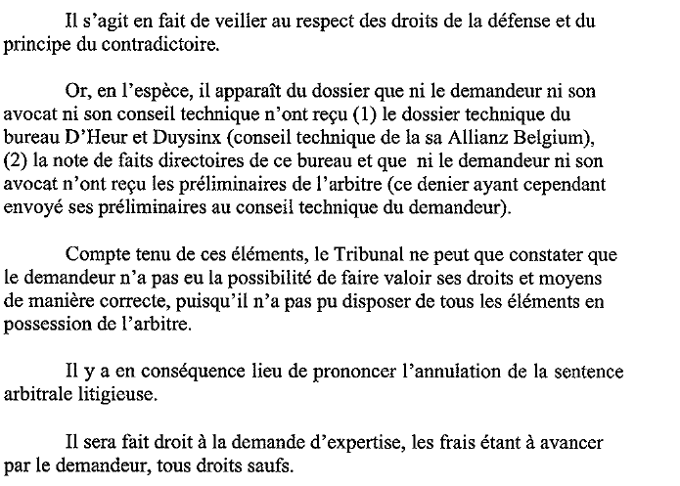
Cas pratique 2 : annulation
X

Slide 67

15
CONCLUSION

Slide 68

www.jm-a.be
MERCI
Jean MAROT
Avocat spécialisé en droit des assurances et de la responsabilité.

